Slide 1
Функциональная анатомия репродуктивной системы человека.
ФГБОУ ВО Астраханский государственный медицинский университет Министерства здравоохранения России
Профессор кафедры нормальной и патологической анатомии, д.м.н. Б.Т. Куртусунов

Slide 2
Репродукти́вная си́стема человека -комплекс органов мужского и женского организмов, которые главным образом, обеспечивают воспроизводство людей (их репродукцию, получение потомства, продолжение рода).
Человек, как и другие высшие животные, имеет половое размножение, связанное с делением организмов на два пола — женский и мужской.
Проявлением такого деления служит наличие отличий строения тела и его физиологии у представителей противоположных полов — половой диморфизм.
Эти различия определяются у организма его парой половых хромосом. В норме это XX у женщин и XY у мужчин. Половые хромосомы в зависимости от их сочетания и задают формирование организма из зародыша по мужскому или женскому типу.

Slide 3
Сходства и различия мужской и женской репродуктивных систем
Сходства
И мужчины и женщины обладают внутренними и наружными половыми органами. Оба пола обладают из числа внутренних репродуктивных органов половыми железами (соответственно, яичками или яичниками), которые имеют функции как внешней, так и внутренней секреции. Во внешнюю среду они после своего созревания выделяют генетический материал — половые клетки (сперматозоиды или яйцеклетки), а в кровоток своего организма — половые гормоны, которые определяют ряд особенностей его строения и функционирования. Оба вида половых желёз производят, хотя и разных соотношениях, как мужские, так и женские гормоны, что в случаях нарушения их соотношения может приводить к изменениям соотношения жировой и мышечной массы, типа фигуры, роста волос на теле, развития грудных желез и других наружных половых органов по нехарактерному для данного пола типу. И тот и другой род половых желез снабжён выводными протоками.

Slide 4
Различия
Наряду со структурными (морфологическими) сходствами есть и существенные отличия, определяемые различием в функциях и ярко выраженные внешне, анатомически и физиологически. Так, в норме у мужчин остаются неразвитыми грудные железы, так как они не предназначены для активного функционирования — выработки молока. Мужской половой член (пенис), напротив, достигает обычно намного больших размеров, чем его гомолог клитор.
Плод развивается в организме матери, и женская репродуктивная система для этого имеет матку, соединённую с внешней средой трубчатым образованием — влагалищем, через которое для оплодотворения яйцеклеток внутрь попадают сперматозоиды, а после периода внутриутробного развития через него ребёнок рождается на свет.
Мужские половые железы, яички в раннем детском возрасте в норме спускаются из полости малого таза в мошонку, а яичники остаются в полости малого таза.

Slide 5
Достигшая половой зрелости женская репродуктивная система имеет ежемесячные репродуктивные фазы функционирования, связанные с созреванием яйцеклеток и их высвобождением (овуляция) для подготовки к оплодотворению. Если оплодотворения не происходит, организм женщины ежемесячно освобождается от внутреннего слоя оболочки матки, что образует кровянистые выделения во внешнюю среду через влагалище — менструации. Чередование у женщин овуляции и менструаций образует менструальный цикл. Такого рода выраженными циклами мужская репродуктивная система не обладает.

Slide 6
Строение женских половых органов
Среди женских половых органов различают внешние и внутренние.
Внутренние женские половые органы:
Влагалище
Яичники
Маточные трубы
Придатки яичников
Матка
Брюшина полости малого таза женщины
Наружные женские половые органы
Лобок
Большие половые губы
Малые половые губы
Промежность
Клитор
Преддверье влагалища
Луковица преддверия
Мучеиспускательный канал (уретра)
Большие железы преддверия
Девственная плева

Slide 7
Влагалище (vagina) - мышечная трубка, длиной от 7-8 до 9-10 см, которая идёт от матки и имеет выход наружу в преддверие влагалища. Он прикрепляется к месту перехода шейки матки в ее тело. Здесь шейка матки выступает в просвет влагалища (влагалищная часть шейки матки). В месте прикрепления влагалища к шейке матки получаются свод: передний, задний, левый и правый. Наименее глубокий - передний свод, наиболее глубокой - задней.
Влагалище является приёмником мужского копулятивного органа во время совершения полового акта, приёмником семени во время полового акта, а также является родовым каналом, по которому выходит плод после завершения своего внутриутробного развития в матке.

Slide 8
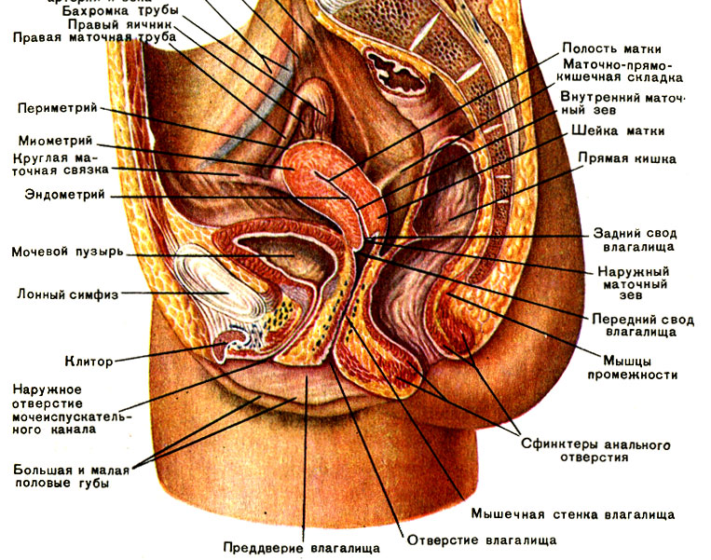

Slide 9
Матка представляет собой непарный женский половой орган, преимущественно состоящий из разнонаправленных гладких мышечных волокон, снаружи покрытый видоизмененной брюшиной (периметрием), а изнутри выстланный слизистой оболочной (эндометрием). Взрослая матка нерожавшей женщины имеет грушевидную форму и приплюснута в передне-заднем направлении. Анатомически выделяют три части:
Дно – верхняя порция, располагающаяся над линией входа маточных труб в полость матки.
Тело – имеет треугольную форму. Широкая часть тела направлена вверх, в сторону брюшной полости.
Шейка – непосредственное продолжение тела матки. В шейке различают два отдела:
Влагалищный отдел (экзоцервикс), выстланный многослойным плоским неороговевающим эпителием.
Надвлагалищный участок (эндоцервикс, канал шейки матки, цервикальный канал), состоящий по большей части из гладкомышечных волокон, по кругу охватывающих шейку матки, с включениями волокон коллагена и эластина. Эндоцервикс выстлан однослойным цилиндрическим эпителием.

Slide 10
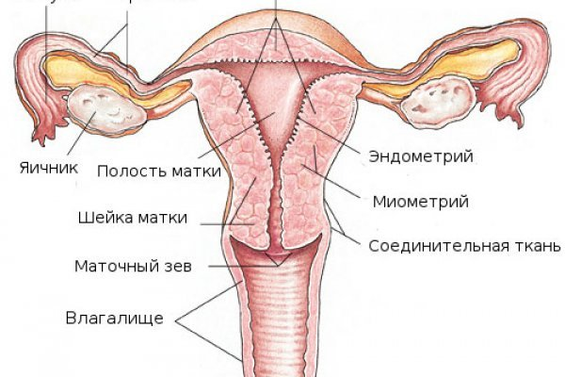

Slide 11
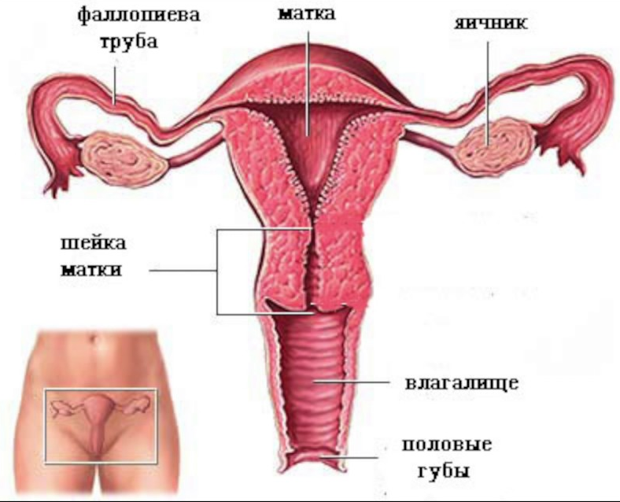

Slide 12
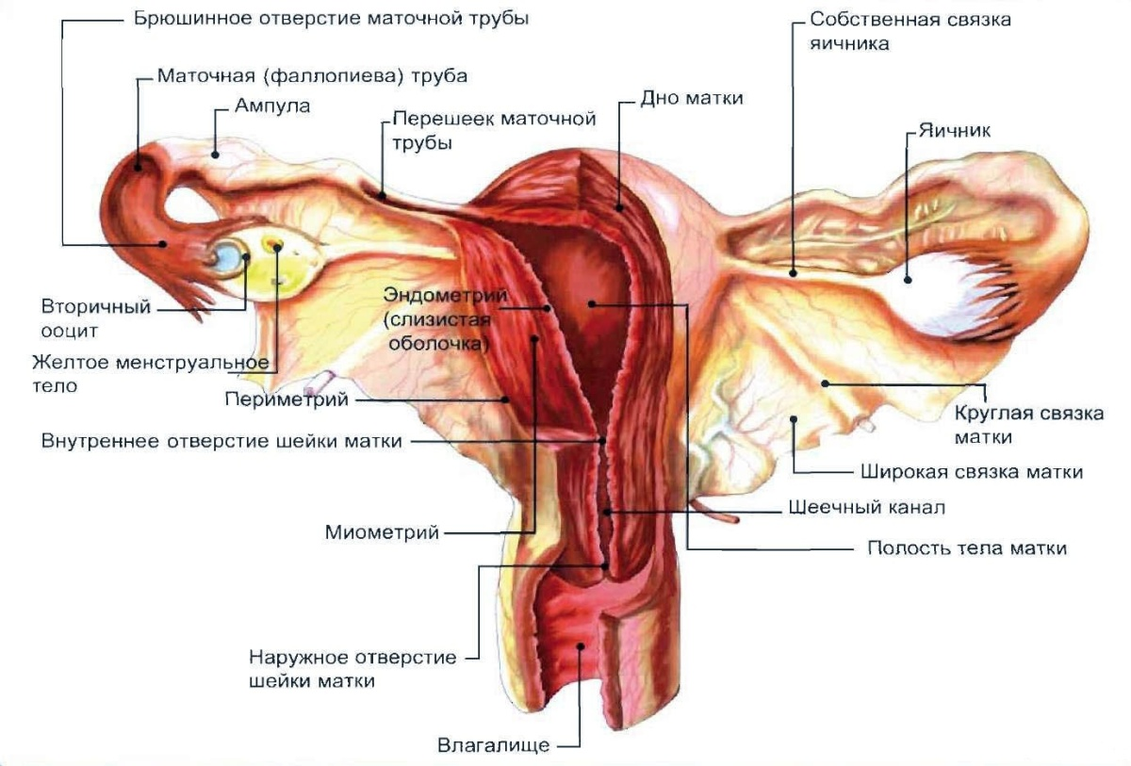

Slide 13
Маточные трубы (фаллопиевы трубы) - узкие трубки с выраженным мышечным слоем, постоянно сокращаются. Их слизистая оболочка состоит из клеток с ресничками, которые создают ток жидкости по направлению от полости малого таза к полости матки. Таким образом, происходит транспорт яйцеклетки из яичника в матку. По пути - в трубе - происходит оплодотворение яйцеклетки - ее слияние со сперматозоидом. Яйцеклетка становится более тяжелой и медленнее добирается до полости матки. Нарушение ресничного аппарата из-за воспаления трубы, сужение трубы, нарушение согласованного мышечного сокращения приводит к тому, что яйцеклетка оседает в трубе, и развивается внематочная трубная беременность.
Труба состоит из четырех частей: интрамуральная (проходит в стенке матки), перешеек (самый узкий отрезок трубы рядом с маткой), ампулярная (наибольшая по протяжности извилистая часть трубы), абдоминальная (конечная) которая воронкой открывается в брюшную полость.
В отличие от мужчин, у которых брюшная полость изолирована от внешней среды, у женщин брюшная полость соединяется с внешней средой. Таким образом, у женщин большая вероятность проникновения инфекции через половые органы в брюшную полость. Маточные трубы еще называют яйцеводами, поскольку по каналу трубы яйцеклетки передвигаются из брюшной полости в полость матки.

Slide 14
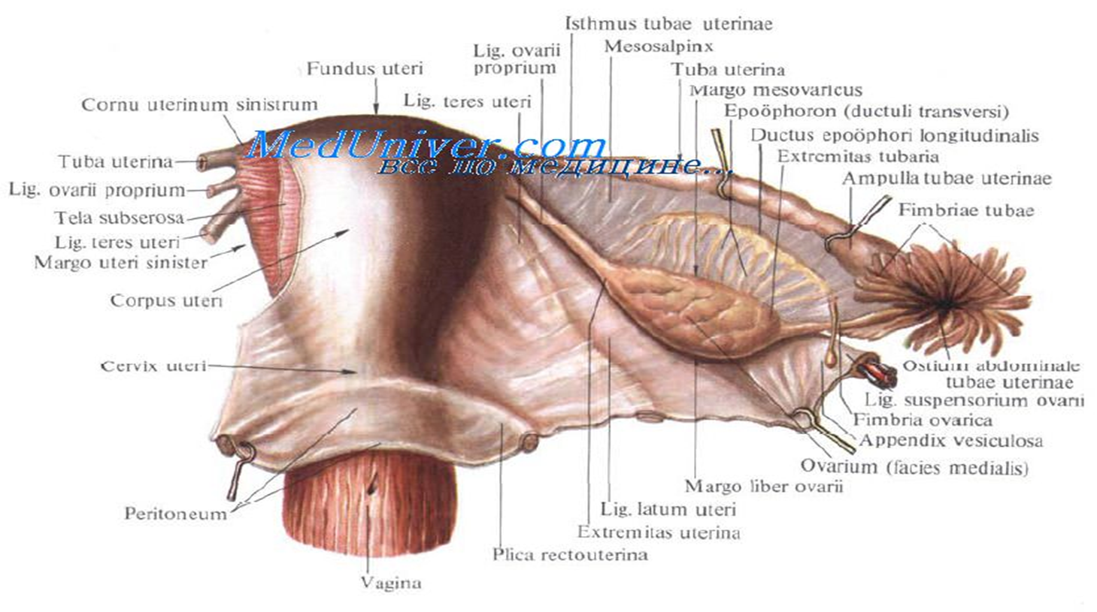

Slide 15
Яичники - женские половые железы (парный орган). Располагаются они в отдельном углублении брюшины и прикрепляются к задней стенке брюшины широкой связкой. Размер яичника составляет 3 х 2 х 1 см, а весит он около 7 г. Основной слой яичника - корковое вещество, которое охватывает внутренний пласт - мозговое вещество. В корковом слое помещаются фолликулы, в которых имеются яйцеклетки. В мозговом слое, который состоит из более мягкой соединительной ткани, проходят многочисленные кровеносные и лимфатические сосуды, нервы. Яичники выполняют две функции: вырабатывают гормоны (самые главные из них — эстрадиол и прогестерон) и продуцируют яйцеклетки.

Slide 16
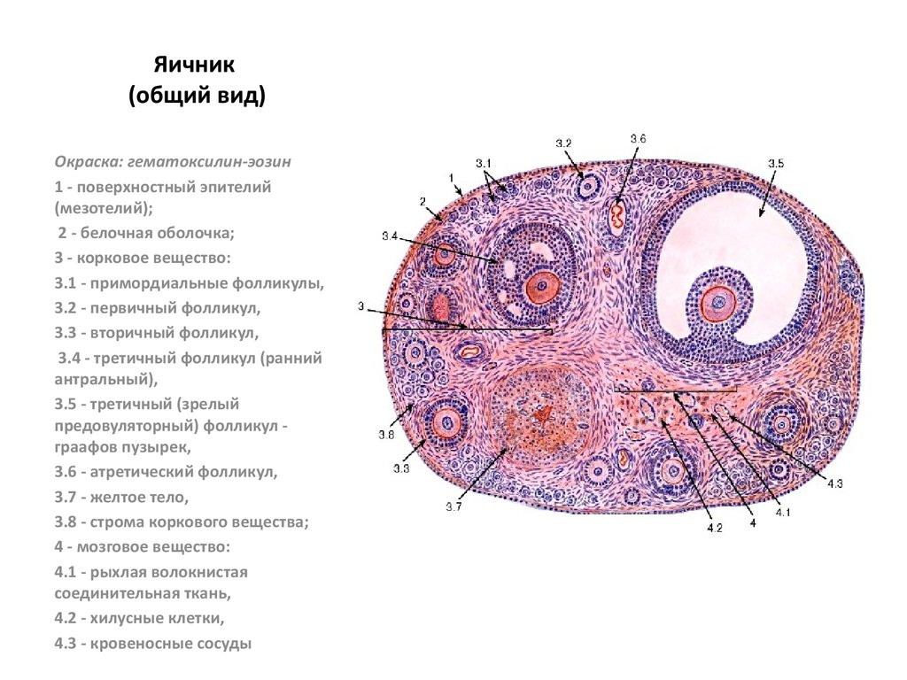

Slide 17
Брюшина полости малого таза женщины
У женщин в полости малого таза париетальный листок брюшины, опустившись из полости живота по ее задней стенке, переходит через linea terminalis, покрывая мезо-перитонеально переднюю поверхность средней трети прямой кишки. Затем брюшина переходит на задний свод влагалища и, следуя вверх, покрывает заднюю поверхность матки, достигая ее дна. Здесь брюшина вновь опускается и покрывает переднюю поверхность тела матки, доходя до ее шейки. Перебрасываясь далее на заднюю поверхность мочевого пузыря, она следует кверху, достигает его верхушки, после чего переходит в париетальную брюшину, выстилающую внутреннюю поверхность передней стенки живота. Таким образом, по отношению к матке брюшина образует два углубления, расположенных во фронтальной плоскости: одно между прямой кишкой и маткой - прямокишечно-маточное углубление, excavatio rectouterina, и второе между маткой и мочевым пузырем -пузырно-маточное углубление, excavatio vesicouterina. Первое углубление значительно глубже и ограничено по краям прямокишечно-маточными складками, plicae rectouterinae, в толще которых содержатся слаборазвитые одноименные мышцы, содержащие гладкие мышечные волокна. Второе углубление, excavatio vesicouterina, меньше первого, его глубина зависит от степени наполнения мочевого пузыря. Оба углубления, кроме матки, отделены одно от другого ее широкими связками, ligg, lata uteri, являющимися дупликатурой брюшины.

Slide 18
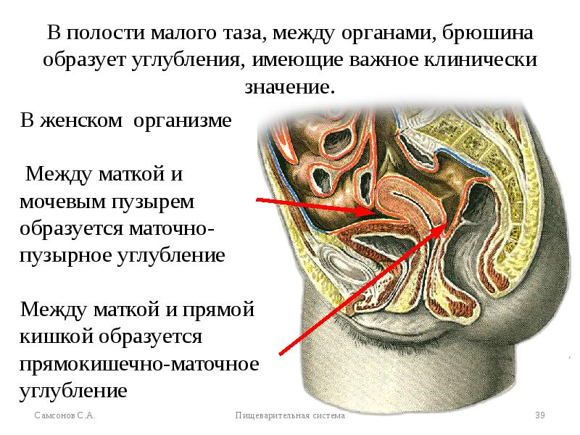

Slide 19
Наружные половые органы женщины составляют преддверие влагалища и окружающие его структуры. Они имеют покровную (защитную) и сенсорную функции. Покровную функцию выполняют пары больших и малых половых губ, прикрывающих вход во влагалище и наружное отверстие мочеиспускательного канала. Сенсорная функция является главной для клитора.
Преддверие влагалища ограничено спереди и сверху клитором с передней спайкой малых половых губ, с боков внутренней поверхностью малых половых губ, а сзади и снизу — задней спайкой больших половых губ. В преддверие влагалища над входом во влагалище и под клитором находится наружное отверстие женского мочеиспускательного канала. Само наружное отверстие влагалища от рождения частично затянуто участком слизистой оболочки — девственной плевой. Она в норме изначально имеет одно или нескольких небольших отверстий для вывода наружу выделений — прежде всего менструальной крови, образующейся с периода полового созревания; обычно размер этих отверстий меньше ширины влагалища.

Slide 20
Половые губы
Вход во внутренние половые органы женщины прикрыт двумя парами складок кожи и слизистой оболочки, идущих по сторонам половой щели от лобка назад в сторону анального отверстия. Эти складки носят название половых губ. Внешние, более плотные из-за подкожного слоя жировой ткани, служат границами половой щели. Это большие половые губы. Внутри них находится пара более тонких складок слизистой оболочки — малые половые губы, спереди сходящиеся у клитора, образуя его кожный покров — крайнюю плоть клитора.
Клитор представляет собой обычно очень небольшое, но весьма чувствительное из-за большого количества нервных окончаний анатомическое образование из двух способных к кровенаполнению при половом возбуждении (эрекции) пещеристых тел. Сзади (ниже) клитора располагается наружное отверстие мочеиспускательного канала (уретры). У женщин оно служит только для вывода мочи из мочевого пузыря, тогда как мужской мочеиспускательный канал служит и для выделения семенной жидкости.
Большие половые губы выполняют функцию защиты влагалища женщины от попадания в него микробов и инородных тел.
Большие половые губы обильно снабжены сальными железами и окаймляют отверстие мочеиспускательного канала (уретры) и преддверие влагалища, сзади которого они срастаются. В нижней трети больших половых губ расположены так называемые бартолиновы железы.

Slide 22
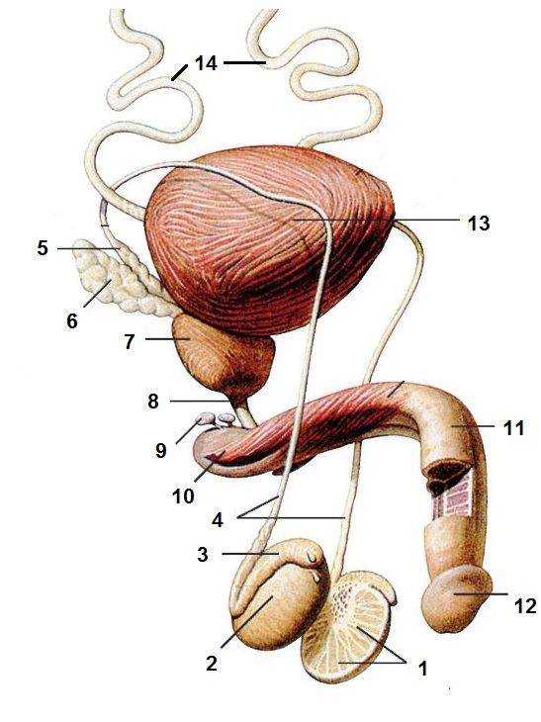
мужские половые органы
На мужскую систему репродукции возложены три главные задачи:
Образование в семенниках (семенных канальцах) сперматозоидов. В процессе одного семяизвержения выходит 30-500 млн. спермиев.
Эвакуация семенной жидкости из мужских половых органов и ее доставка в женские.
Синтез основного андрогена (группа стероидных половых гормонов мужчин) – тестостерона.

Slide 23
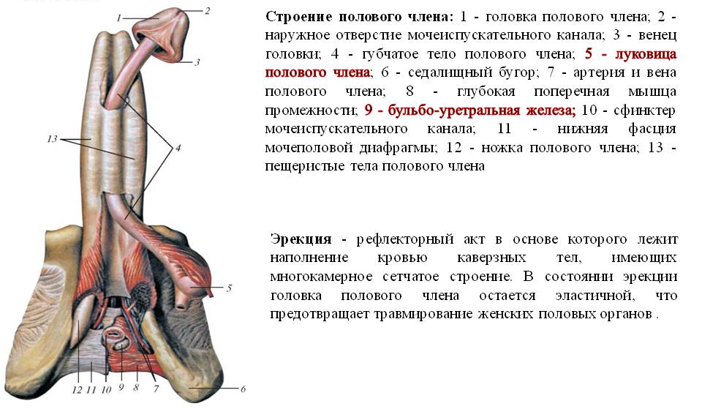
Группа наружных репродуктивных органов мужчины включает:
половой член и мошонку

Slide 24
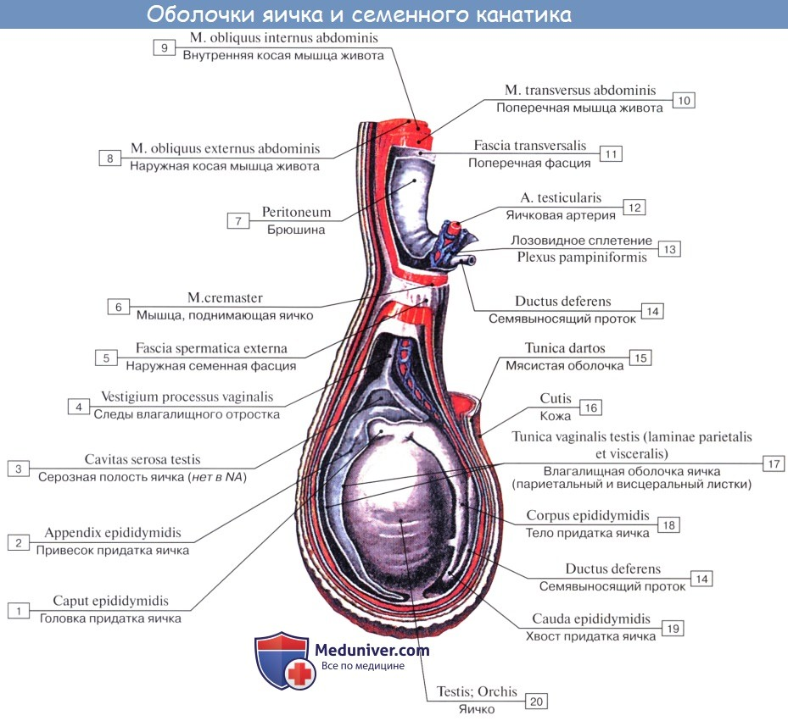

Slide 25
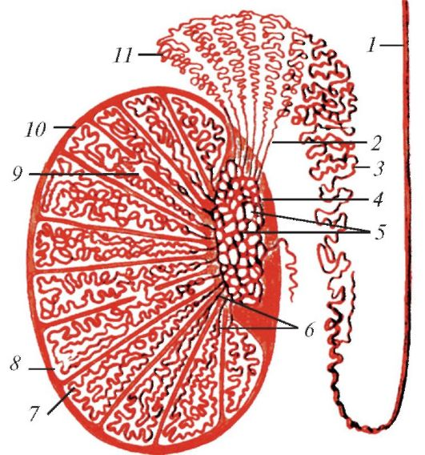
Яички (тестикулы) – Парные мужские половые железы. Расположены в мошонке.
Строение:
фиброзная наружная оболочка (защитная функция);
внутренняя паренхима состоит из извитых семенных канальцев.
У половозрелого мужчины стенки извитых семенных канальцев яичка выстланы слоем сперматогенного эпителия, состоящего из сперматогенных клеток (сперматогенная
функция) и поддерживающих клеток - клеток Сертоли (защитная (гематотестикулярный барьер), питательная и транспортная функция).
Между извитыми семенными канальцами расположены клетки Ляйдига, синтезирующие основной мужской половой гормон — тестостерон .
К семенникам прикреплены поднимающие их мышцы (функция: терморегуляция)
1 — семявыносящий проток;
2 — выносящие канальцы яичка;
3 — проток придатка;
4 — средостение яичка;
5 — сеть яичка;
6 — прямые семенные канальцы;
7 — извитые канальцы;
8 — долька яичка;
9 — сообщения между семенными канальцами соседних долек;
10 — белочная оболочка;
11 — долька придатка яичка

Slide 26
придаток яичка

Slide 28
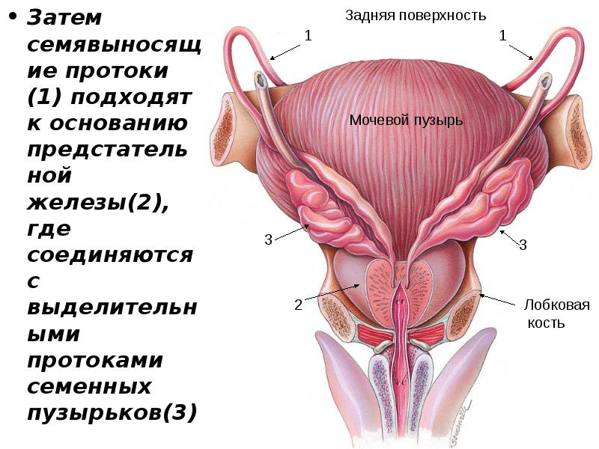
Семенные пузырьки (3)
Парные органы: клубочки сильно извитой трубочки (длина трубочки до 15 см).
Оболочки пузырька:
слизистая оболочка образует многочисленные складки. Ее клетки секретируют в просвет пузырьков густой секрет желтоватого цвета, который является компонентом спермы. В состав секрета входят фруктоза и глобулины.
мышечная оболочка хорошо развита;
соединительнотканная (адвентициальная) оболочка богата эластическими волокнами.

Slide 29
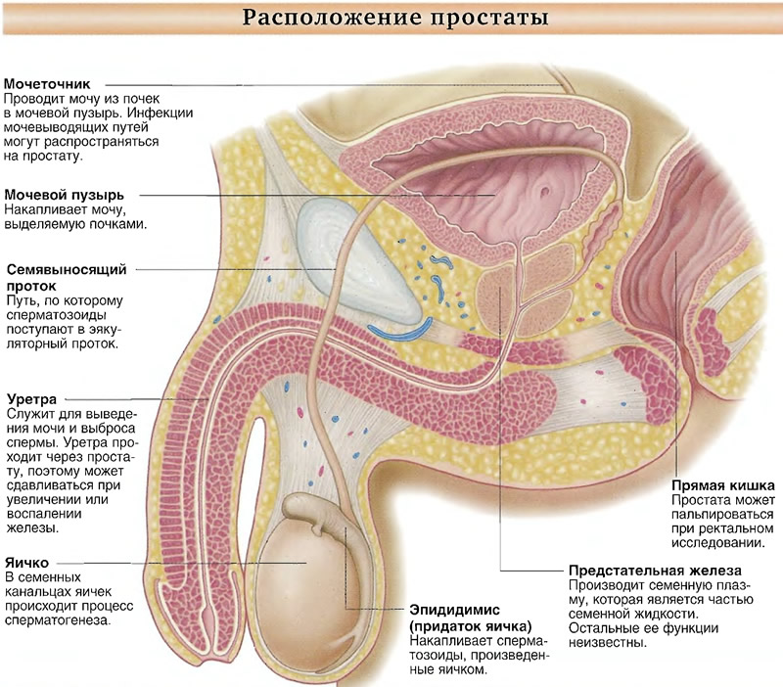
Предстательная железа
Непарный железисто-мышечный орган (2х3 см, вес 20 г), расположенный под мочевым пузырем. По форме напоминает каштан.
Через простату проходит начальный отдел мочеиспускательного канала и семявыбрасывающие протоки.
Простата состоит из железистой паренхимы и гладкой мышечной ткани.
Гладкая мышечная ткань простаты вместе с тканью мочевого пузыря образует внутренний (непроизвольный) сфинктер мочеиспускательного канала. Сокращение мышечных клеток в момент эякуляции способствует выбрасыванию секрета простаты.
На секрецию простатических желез влияют андрогены, синтезируемые семенниками.
Эндокринная функция: секреция простагландинов (физиологически активные вещества с широким спектром действия);
стимуляция подвижности сперматозоидов;
регуляция секреторной активности семенников

Slide 30
Благодарю за внимание!

